Slide 1

BYTECODE JAVA
Grupo 5
Bruno Marques
Daniella Lira
Janaina Mai
Lucas Ivan
Vitor Gonçalves

Slide 2
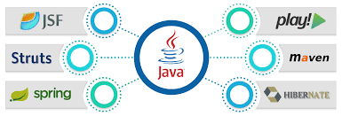
Introdução
Precisamos entender o que é bytecode para saber o que acontece por baixo dos panos quando utilizamos determinados frameworks.
Existe todo um procedimento entre o programador e a execução do programa.
Então vamos explicar onde ele está.

Slide 3
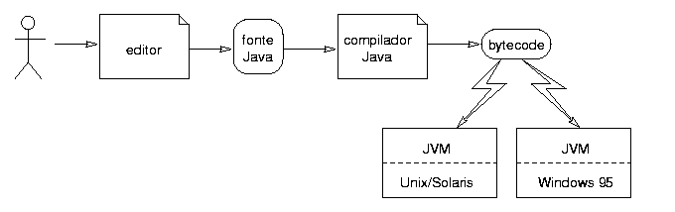
Bytecode - Onde se encontra
Acontece por “baixo dos panos”
Ao compilar nosso código-fonte Java, são gerados arquivos com extensão .class contendo diversos bytecodes. O bytecode é interpretado pela JVM (máquina virtual Java).

Slide 4
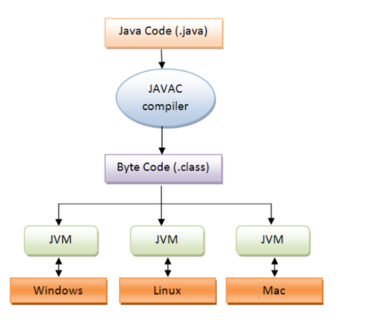

Será que o código vai rodar na minha máquina?

Slide 5
Bytecode - Características
Ele adiciona portabilidade ao Java, que ressoa com o ditado, “escreva uma vez, leia em qualquer lugar”.
Bytecodes são códigos não executáveis, ou seja, exige o uso da JVM.

Slide 6
Código de máquina vs Bytecode
código de máquina
conjunto de instruções em linguagem de máquina ou binária que podem ser executadas diretamente pela CPU.
bytecode
código não executável gerado pela compilação de um código-fonte que depende de um interpretador para ser executado.

Slide 7
Um “aperitivo” da codificação do bytecode
Bytecode - composto por um byte (8 bits) que representa o opcode
256 possibilidades de opcode -> 205 em uso (em 2015) e 51 “vagos”
Comandos divididos em grupos:
Load and store (e.g. aload_0, istore)
Arithmetic and logic (e.g. ladd, fcmpl)
Type conversion (e.g. i2b, d2i)
Object creation and manipulation (new, putfield)
Operand stack management (e.g. swap, dup2)
Control transfer (e.g. ifeq, goto)
Method invocation and return (e.g. invokespecial, areturn)
// Bytecode stream: 03 3b 84 00 01 1a 05 68 3b a7 ff f9
// Disassembly:
iconst_0 // 03
istore_0 // 3b
iinc 0, 1 // 84 00 01
iload_0 // 1a
iconst_2 // 05
imul // 68
istore_0 // 3b
goto -7 // a7 ff f9
Notes:
Of the 256 possible byte-long opcodes, as of 2015, 202 are in use (~79%), 51 are reserved for future use (~20%), and 3 instructions (~1%) are permanently reserved for JVM implementations to use

Slide 8
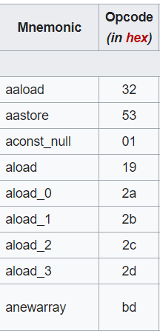
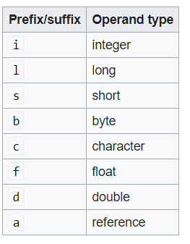
Um “aperitivo” da codificação do bytecode
Muitas instruções têm prefixos e / ou sufixos que se referem aos tipos de operandos nos quais operam
Exemplos:
iadd - adiciona dois inteiros
dadd - adiciona dois doubles

Slide 9
Um “aperitivo” da codificação do bytecode
Bytecode:
0: iconst_2
1: istore_1
2: iload_1
3: sipush 1000
6: if_icmpge 44
9: iconst_2
10: istore_2
11: iload_2
12: iload_1
13: if_icmpge 31
16: iload_1
17: iload_2
18: irem
19: ifne 25
22: goto 38
25: iinc 2, 1
28: goto 11
31: getstatic #84; // Field java/lang/System.out:Ljava/io/PrintStream;
34: iload_1
35: invokevirtual #85; // Method java/io/PrintStream.println:(I)V
38: iinc 1, 1
41: goto 2
44: return
Método:
outer:
for (int i = 2; i < 1000; i++) {
for (int j = 2; j < i; j++) {
if (i % j == 0)
continue outer;
}
System.out.println (i);
}

Slide 10
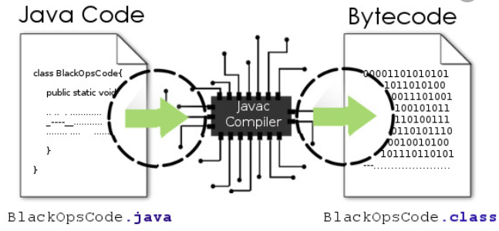
Obrigado(a) pela atenção!

Slide 11
Referências
https://www.edureka.co/blog/java-bytecode
https://www.oracle.com/br/technical-resources/articles/java/consume-classes-java-in-database.html
https://www.dca.fee.unicamp.br/cursos/PooJava/javaenv/bytecode.html
https://www.devmedia.com.br/bytecode-escondendo-e-revelando/12302
https://www.hardware.com.br/termos/bytecode

